Slide 1
Review of Trust Region Policy Optimization

Slide 2
목차
Introduction
Kakade & Langford Theorem
Policy Improvement
Practical Change & Sample Based Estimation
Implementation
Appendix

Slide 3
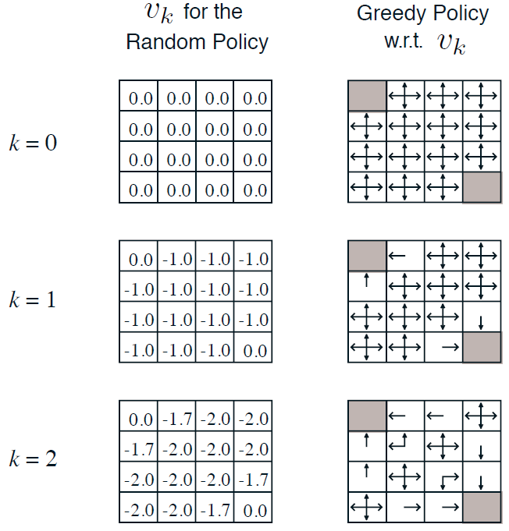
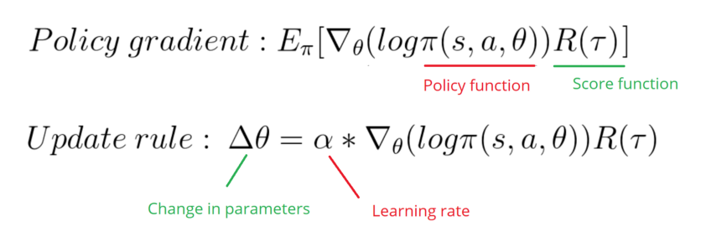
Introduction
Three Categories of Policy Optimization
Policy Iteration : 현재 policy에서 value function을 찾고 improve하기
Policy Gradient : Sample Trajectory로부터 얻은 Cost(?)의 Gradient 방향으로 업데이트
Derivative-Free Optimization : Cost function을 Black Box로 본다.

Slide 4
Introduction
Point summary of TRPO
직접 목적식의 값을 찾지 못해도 Surrogate loss function을 통해 policy가 개선 되는 것을 보증
Sampling 방법에 따라 Single Path와 Vine Path로 나눠짐
Single Path는 model free 가정하에 사용
Vine Path는 시뮬레이션에만 활용 가능

Slide 5
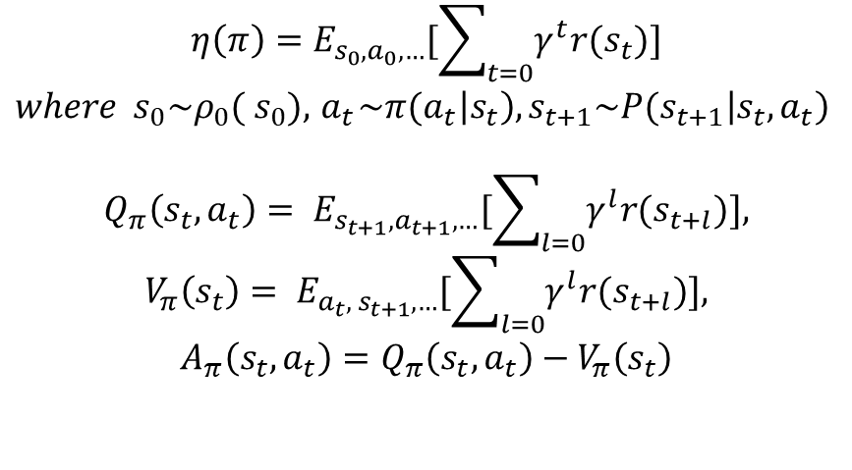
Introduction
Preliminaries
$$η\left(π\right)=E_{s_{0},a_{0},…}[\sum_{t=0}{γ^{t}r(s_{t}})]$$
$$where{ s}_{0}\sim ρ_{0}({ s}_{0}),{ a}_{t}\sim π(a_{t}\left|s_{t}\right),s_{t+1}\sim P(s_{t+1}\left|s_{t},a_{t}\right)$$
$$Q_{π}\left(s_{t},a_{t}\right)= E_{s_{t+1},a_{t+1},…}[\sum_{l=0}{γ^{l}r(s_{t+l}})],$$
$$V_{π}\left(s_{t}\right)= E_{a_{t},{ s}_{t+1},…}[\sum_{l=0}{γ^{l}r(s_{t+l}})],$$
$$A_{π}\left(s_{t},a_{t}\right)=Q_{π}\left(s_{t},a_{t}\right)−V_{π}\left(s_{t}\right)$$
누적 보상의 기댓값 : policy의 성능

Slide 6
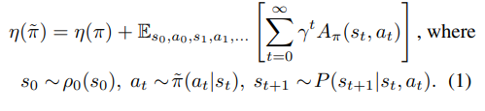
Kakade & Langford Theorem
1. Calculate performance of new policy(over time step)
old policy 의 성능을 가지고 new policy 의 performance 를 간접적으로 계산 가능
Old policy performance + Sum of Advantage over old policy
단, action 은 new policy에서 뽑는다
Proof on Appendix1

Slide 7


Kakade & Langford Theorem
1. Calculate performance of new policy(over time step)
Example
$$π_{old}$$
$$π_{new}$$
3
V=0
3
V=0
50%
+2
25%
+2
1
1
100%
+1
50%
+1
0
50%
+4
4
0
75%
+4
4
V=0
V=0
0%
+1
2
50%
+1
2
V=0
V=0

Slide 8

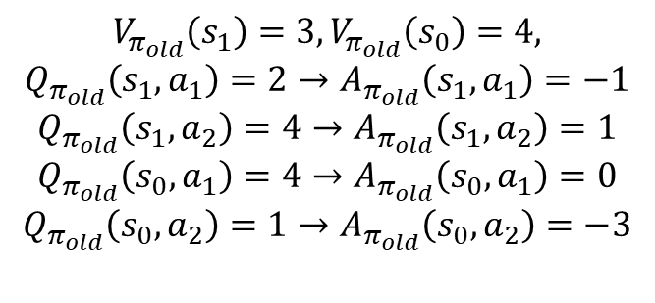
Kakade & Langford Theorem
1. Calculate performance of new policy(over time step)
Example
$$π_{old}$$
$$π_{new}$$
3
V=0
3
V=0
50%
+2
25%
+2
1
1
100%
+1
50%
+1
0
50%
+4
4
0
75%
+4
4
V=0
V=0
0%
+1
2
50%
+1
2
V=0
V=0
$$V_{π_{old}}\left(s_{1}\right)=3,V_{π_{old}}\left(s_{0}\right)=4,$$
$$Q_{π_{old}}\left(s_{1},a_{1}\right)=2→A_{π_{old}}\left(s_{1},a_{1}\right)=−1$$
$$Q_{π_{old}}\left(s_{1},a_{2}\right)=4→A_{π_{old}}\left(s_{1},a_{2}\right)=1$$
$$Q_{π_{old}}\left(s_{0},a_{1}\right)=4→A_{π_{old}}\left(s_{0},a_{1}\right)=0$$
$$Q_{π_{old}}\left(s_{0},a_{2}\right)=1→A_{π_{old}}\left(s_{0},a_{2}\right)=−3$$
$$V_{π_{new}}\left(s_{1}\right)=3.5,V_{π_{new}}\left(s_{0}\right)=2.75,$$

Slide 9
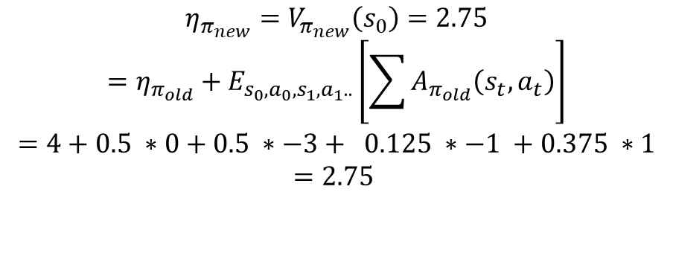

Kakade & Langford Theorem
1. Calculate performance of new policy(over time step)
Example
$$π_{old}$$
$$π_{new}$$
3
V=0
3
V=0
50%
+2
25%
+2
1
1
100%
+1
50%
+1
0
50%
+4
4
0
75%
+4
4
V=0
V=0
0%
+1
2
50%
+1
2
V=0
V=0
$$η_{π_{new}}=V_{π_{new}}\left(s_{0}\right)=2.75$$
$$=η_{π_{old}}+E_{s_{0},a_{0},s_{1},a_{1}..}\left[\sum{A_{π_{old}}\left(s_{t},a_{t}\right)}\right]$$
$$=4+0.5 ∗0+0.5 ∗−3+ 0.125 ∗−1 +0.375 ∗1$$
$$=2.75$$
$η_{π_{old}}=$ $V_{π_{old}}\left(s_{0}\right)=4$

Slide 10
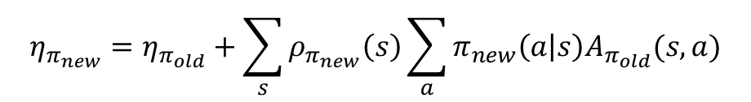
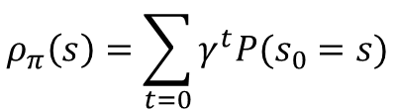
Kakade & Langford Theorem
2. Calculate performance of new policy(over state frequency)
시간에 따른 기댓값을 점유도에 따른 기댓값으로 바꿔주면
$$η_{π_{new}}=η_{π_{old}}+\sum_{s}{ρ_{π_{new}}\left(s\right)\sum_{a}{π_{new}\left(a | s\right)A_{π_{old}}(s,a)}}$$
$ρ_{π}\left(s\right) is discounted visitation frequency under policy π$
$$ρ_{π}\left(s\right)=\sum_{t=0}{γ^{t}P(s_{0}=s)}$$
Proof on Appendix2

Slide 11
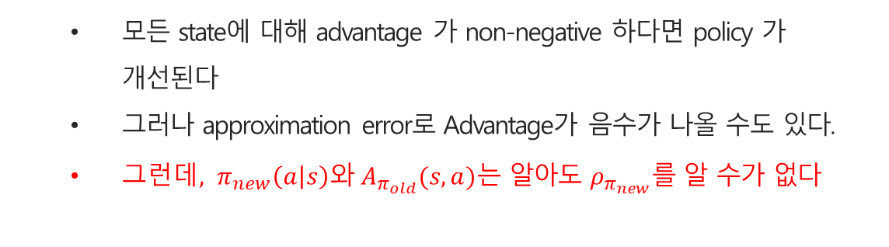
Kakade & Langford Theorem
2. Calculate performance of new policy(over state frequency)
시간에 따른 기댓값을 점유도에 따른 기댓값으로 바꿔주면
$$η_{π_{new}}=η_{π_{old}}+\sum_{s}{ρ_{π_{new}}\left(s\right)\sum_{a}{π_{new}\left(a | s\right)A_{π_{old}}(s,a)}}$$
모든 state에 대해 advantage 가 non-negative 하다면 policy 가 개선된다
그러나 approximation error로 Advantage가 음수가 나올 수도 있다.
그$런데, π_{new}\left(a | s\right)와 A_{π_{old}}(s,a)$는 알아도 $ρ_{π_{new}}$를 알 수가 없다

Slide 12

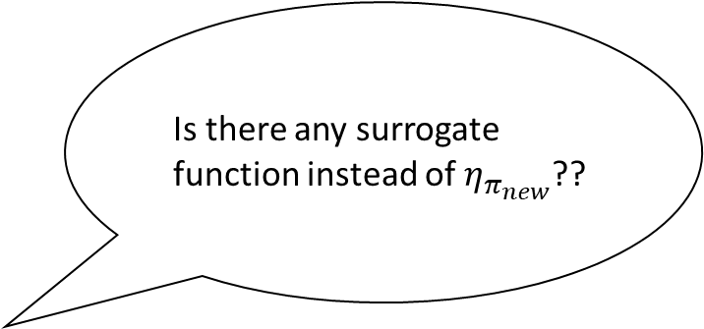
Kakade & Langford Theorem
Is there any surrogate function instead of $η_{π_{new}}$??

Slide 13
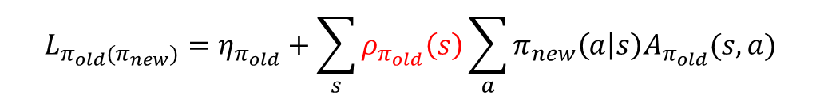
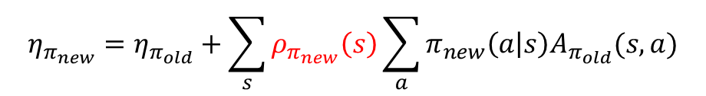
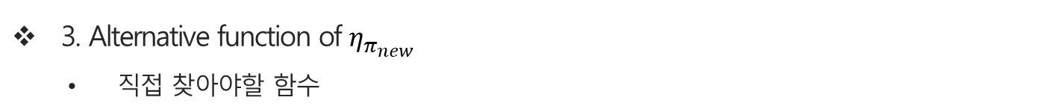
Kakade & Langford Theorem
3. Alternative function of $η_{π_{new}}$
직접 찾아야할 함수
$$η_{π_{new}}=η_{π_{old}}+\sum_{s}{ρ_{π_{new}}\left(s\right)\sum_{a}{π_{new}\left(a | s\right)A_{π_{old}}(s,a)}}$$
$대$신할 함수
$$L_{π_{old}(π_{new})}=η_{π_{old}}+\sum_{s}{ρ_{π_{old}}\left(s\right)\sum_{a}{π_{new}\left(a | s\right)A_{π_{old}}(s,a)}}$$

Slide 14
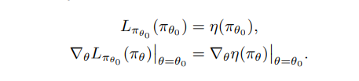
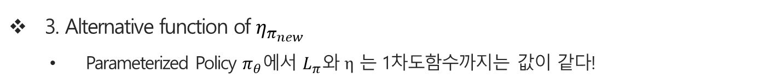
Kakade & Langford Theorem
3. Alternative function of $η_{π_{new}}$
Parameterized Policy $π_{θ}$에서 $L_{π}$와 η 는 1차도함수까지는 값이 같다!
$따$라서 small change에서는 $L_{π}$와 η 의 값이 거의 같으니 대신 써도 괜찮다

Slide 15
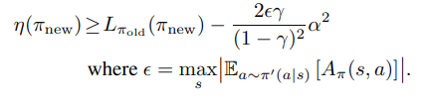
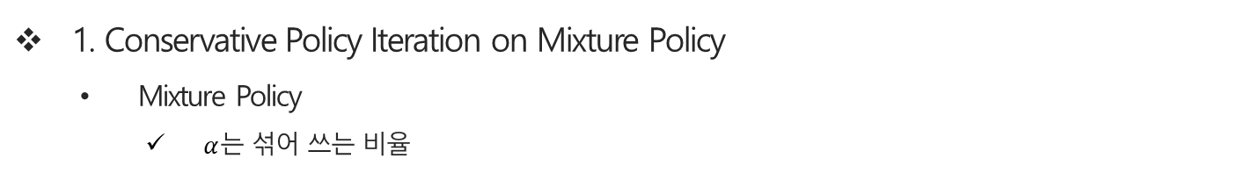
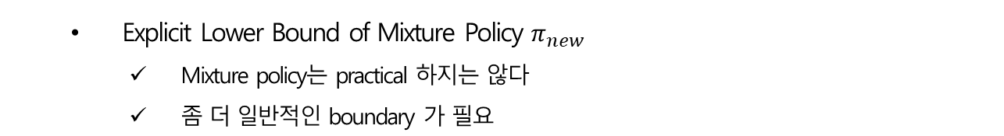
Policy Improvement
1. Conservative Policy Iteration on Mixture Policy
Mixture Policy
$α$는 섞어 쓰는 비율
$$π^{′}={argmax}_{π}L_{π_{old}}\left(π\right)→π_{new}=\left(1−α\right)π_{old}+απ$$
Explicit Lower Bound of Mixture Policy $π_{new}$
Mixture policy는 practical 하지는 않다
좀 더 일반적인 boundary 가 필요

Slide 16
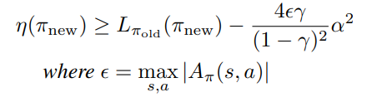
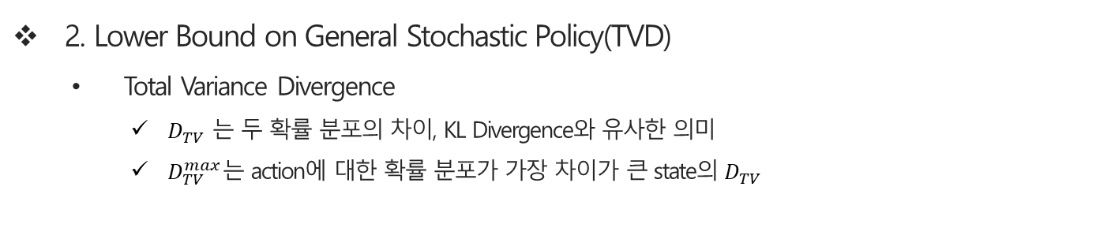
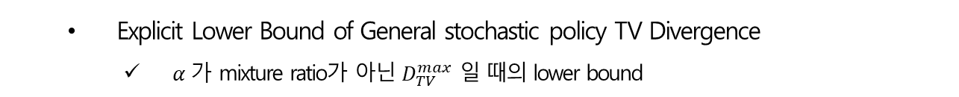
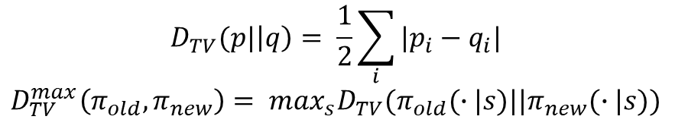
Policy Improvement
2. Lower Bound on General Stochastic Policy(TVD)
Total Variance Divergence
$D_{TV}$ 는 두 확률 분포의 차이, KL Divergence와 유사한 의미
$D_{TV}^{max}$는 action에 대한 확률 분포가 가장 차이가 큰 state의 $D_{TV}$
$$D_{TV}(p|\left|q\right)= \frac{1}{2}\sum_{i}{|p_{i}−q_{i}|}$$
$$D_{TV}^{max}\left(π_{old},π_{new}\right)= \max_{s}D_{TV}(π_{old}(∙|s)||π_{new}(∙|s))$$
Explicit Lower Bound of General stochastic policy TV Divergence
$α 가$ mixture ratio가 아닌 $D_{TV}^{max}$ 일 때의 lower bound

Slide 17
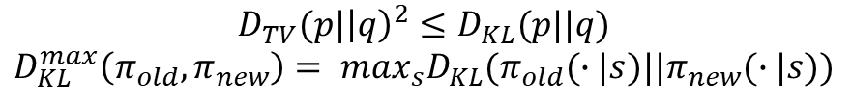

Policy Improvement
3. Lower Bound on General Stochastic Policy(KLD)
Relationship between KL Divergence and TV Divergence
$${D_{TV}(p|\left|q\right)}^{2}≤D_{KL}(p||q)$$
$$D_{KL}^{max}\left(π_{old},π_{new}\right)= \max_{s}D_{KL}(π_{old}(∙|s)||π_{new}(∙|s))$$
Explicit Lower Bound of General stochastic policy by KL Divergence
$$η \left(π_{new}\right)≥L_{π_{old}\left(π_{new}\right)}−CD_{KL}^{max}\left(π_{old},π_{new}\right)$$
$$where C= \frac{4εγ}{{(1−γ)}^{2}}$$

Slide 18
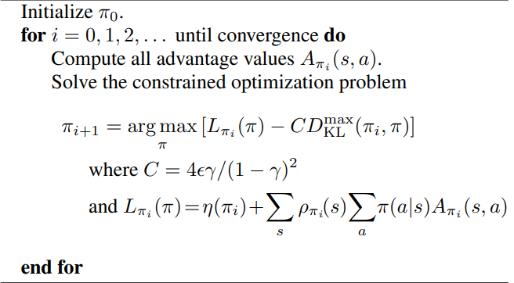
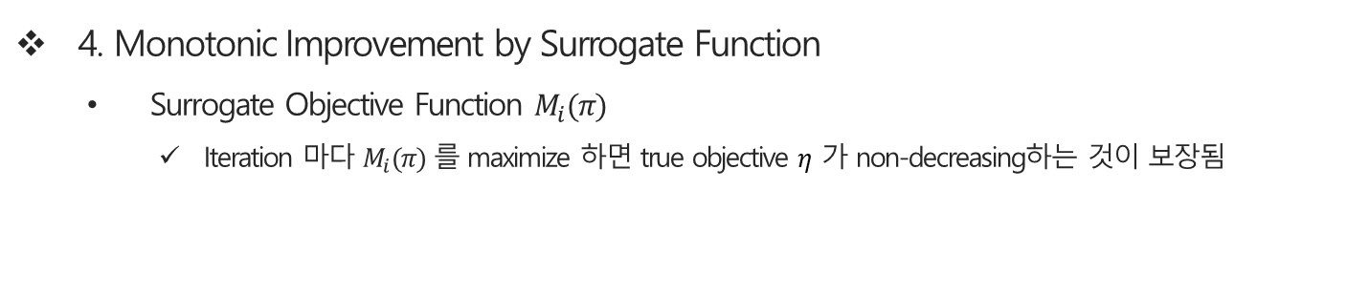
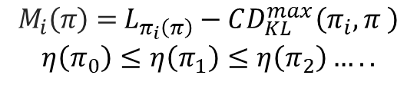
Policy Improvement
4. Monotonic Improvement by Surrogate Function
Surrogate Objective Function $M_{i}(π)$
Iteration 마다 $M_{i}(π)$ 를 maximize 하면 true objective $η$ 가 non-decreasing하는 것이 보장됨
$$M_{i}\left(π\right)=L_{π_{i}\left(π\right)}−CD_{KL}^{max}\left(π_{i},π \right)$$
$$η\left(π_{0}\right)≤η\left(π_{1}\right)≤η\left(π_{2}\right)…..$$

Slide 19

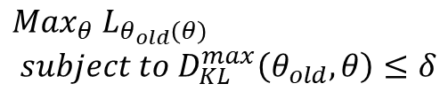
Practical Change & Sample Based Estimation
1. Parameterized Policy Optimization with Constraints
Parameterized Policy Optimization
$${Max}_{θ}[L_{θ_{old}\left(θ\right)}−CD_{KL}^{max}\left(θ_{old},θ\right)]$$
Difficulties for implementation
실제에서는 이론 상의 C가 너무 크기 때문에 step-size가 매우 작아지게 된다.
Robust하게 large step size 를 하고 싶으면 KL Divergence에 대한 제약식을 추가한다.
${Max}_{θ}{ L}_{θ_{old}\left(θ\right)}$
$$subject to D_{KL}^{max}\left(θ_{old},θ\right)≤δ$$

Slide 20
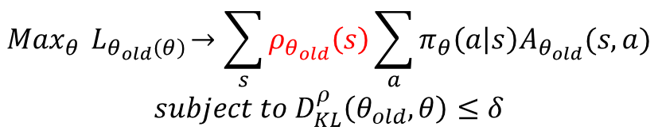
Practical Change & Sample Based Estimation
2. Expected KL Divergence Rather than Max KL Divergence
Expectation of KL Divergence
$$D_{KL}^{ρ}\left(θ_{old},θ\right)=E_{s\sim ρ}[D_{KL}(π_{θ_{1}}(∙|s)|\left|π_{θ}\left(∙ | s\right)\right)]$$
Reason for alternation
High dimension 인 경우, 모든 state에 대해서 KL Divergence를 구할 수 없다.
Max 값은 sample 크기에 상관없이 highly sensative 하다
그러나 Expectation 은 sample 크기가 커질수록 robust 함(Unbiased Estimate)
$${Max}_{θ}{ L}_{θ_{old}\left(θ\right)}→\sum_{s}{ρ_{θ_{old}}\left(s\right)\sum_{a}{π_{θ}\left(a | s\right)A_{θ_{old}}(s,a)}}$$
$$subject to D_{KL}^{ρ}\left(θ_{old},θ\right)≤δ$$

Slide 21
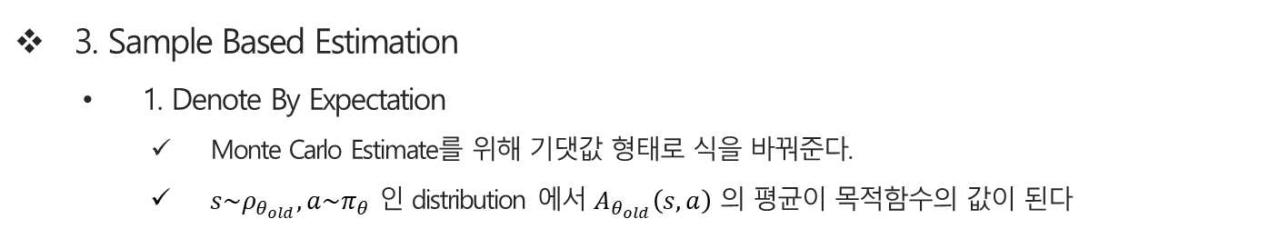
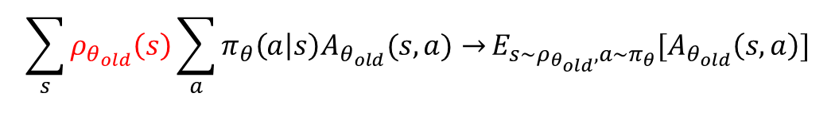
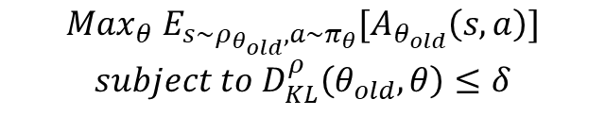
Practical Change & Sample Based Estimation
3. Sample Based Estimation
1. Denote By Expectation
Monte Carlo Estimate를 위해 기댓값 형태로 식을 바꿔준다.
$s\sim ρ_{θ_{old}},a\sim π_{θ}$ 인 distribution 에서 $A_{θ_{old}}\left(s,a\right)$ 의 평균이 목적함수의 값이 된다
$$\sum_{s}{ρ_{θ_{old}}\left(s\right)\sum_{a}{π_{θ}\left(a | s\right)A_{θ_{old}}(s,a)}→}E_{s\sim ρ_{θ_{old}},a\sim π_{θ}}[A_{θ_{old}}\left(s,a\right)]$$
Summation Form
Expectation Form
$${Max}_{θ} E_{s\sim ρ_{θ_{old}},a\sim π_{θ}}[A_{θ_{old}}\left(s,a\right)]$$
$$subject to D_{KL}^{ρ}\left(θ_{old},θ\right)≤δ$$

Slide 22
Practical Change & Sample Based Estimation
3. Sample Based Estimation
2. Importance Sampling
원하는 모분포에서 sample을 추출하여 estimate를 한다면 간단하게 random sampling을 하여 평균을 구하면 된다
그러나, 모분포가 아닌 다른 분포에서 sample을 추출 할 때는 importance sampling을 써야한다.
보통 off-policy 알고리즘의 경우 behavior policy 와 target policy 의 action distribution 이 다르기 때문에 importance sampling 으로 보정해준다.

Slide 23
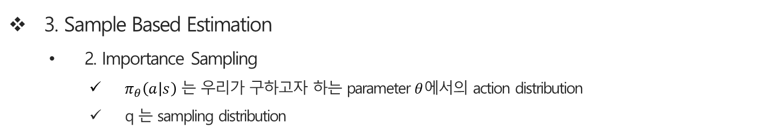
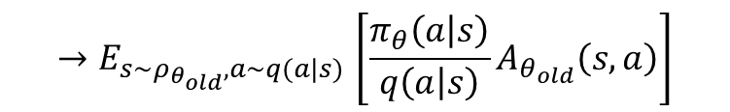
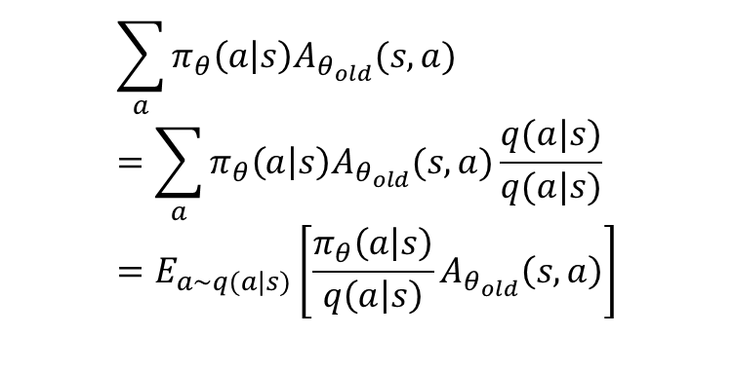
Practical Change & Sample Based Estimation
3. Sample Based Estimation
2. Importance Sampling
$π_{θ}\left(a | s\right)$는 우리가 구하고자 하는 parameter $θ$에서의 action distribution
q 는 sampling distribution
$$\sum_{a}{π_{θ}\left(a | s\right)A_{θ_{old}}(s,a)}=\sum_{a}{π_{θ}\left(a | s\right)A_{θ_{old}}(s,a)}\frac{q(a|s)}{q(a|s)}=E_{a\sim q(a|s)}\left[\frac{π_{θ}\left(a | s\right)}{q\left(a | s\right)}A_{θ_{old}}\left(s,a\right)\right]$$
$${→E}_{s\sim ρ_{θ_{old}},a\sim q(a|s)}\left[\frac{π_{θ}\left(a | s\right)}{q\left(a | s\right)}A_{θ_{old}}\left(s,a\right)\right]$$

Slide 24
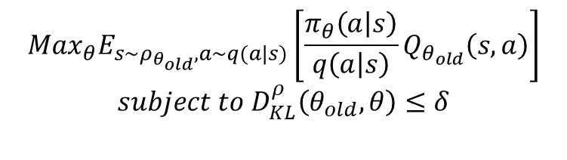
Practical Change & Sample Based Estimation
3. Sample Based Estimation
3. Use Q instead of Advantage
Advantage 대신 Q-value를 써도 상수만큼 차이 나기 때문에 차이가 없다
$${Max}_{θ}E_{s\sim ρ_{θ_{old}},a\sim q(a|s)}\left[\frac{π_{θ}\left(a | s\right)}{q\left(a | s\right)}Q_{θ_{old}}\left(s,a\right)\right]$$
$$subject to D_{KL}^{ρ}\left(θ_{old},θ\right)≤δ$$

Slide 25
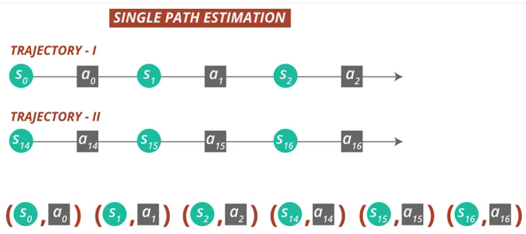
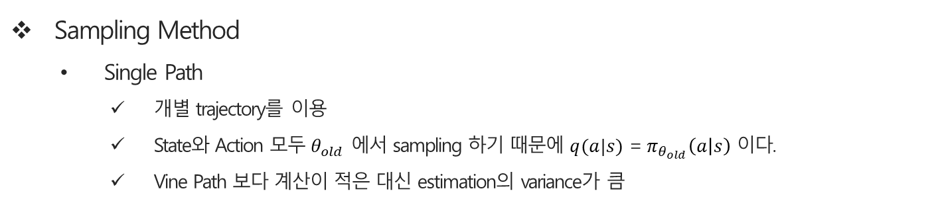
Practical Change & Sample Based Estimation
Sampling Method
Single Path
개별 trajectory를 이용
State와 Action 모두 $θ_{old}$ 에서 sampling 하기 때문에 $q(a|s)$ = $π_{θ_{old}}\left(a | s\right)$ 이다.
Vine Path 보다 계산이 적은 대신 estimation의 variance가 큼

Slide 26
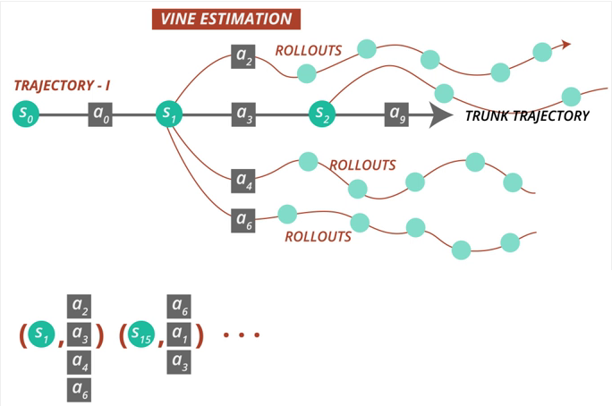
Practical Change & Sample Based Estimation
Sampling Method
Vine Path
한 State 에서 여러 Action 을 취해본다
Single Path 보다 variance가 작은 대신 계산량이 많다.
계산량이 너무 많아 실용적이지 못하다.

Slide 27
Implementation
Summary
Single Path 나 Vine Path를 통해 Sample 추출하고, state-action pair로 묶은 후 MC Estimate Q를 구한다
Sample Average로 Objective와 Constraint를 구성한다
제약 조건이 있는 최적화 문제를 푼다
Line search 를 따르는 conjugate gradient algorithm을 푼다.
이 때, gradient 자체를 계산하는 것보다 계산 비용이 조금 더 많다

